Slide 1
Конференция «Компетентностное обучение как ресурс качественного образования» от 17.02.2016 г.
Тема выступления
«Приёмы развития критического мышления. Из опыта работы»
учитель начальных классов
ГБОУ «Школа №810»
Моисеева Татьяна Николаевна

Slide 2
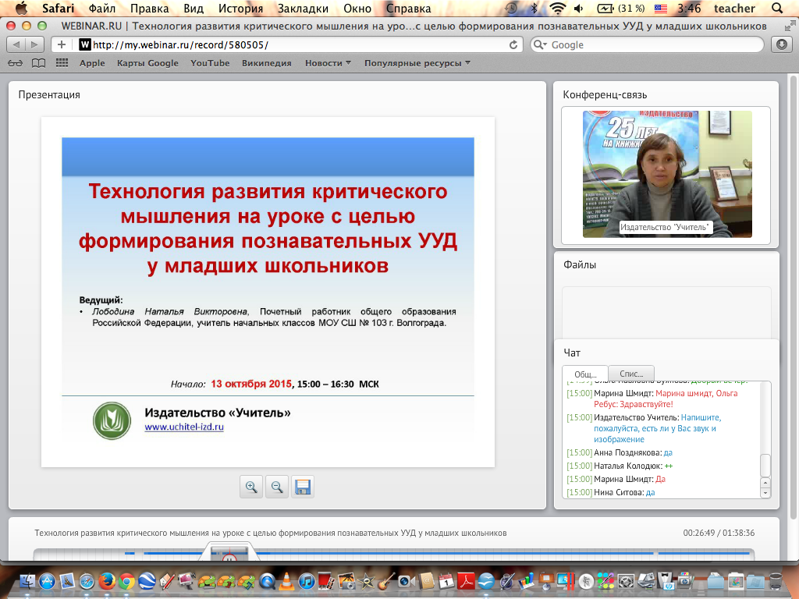

Slide 3
Из истории …
С 1997 г. Технология развития критического мышления посредством чтения и письма (РКМ) в рамках проекта института «Открытое общество» начала свой путь в педагогическом сообществе России;
В западной педагогике одними из основоположников направления «Критическое мышление» считаются Халперн Д., Хьюелл Л., Зиглер Д. Дж. Стилл, К. Мередит, Ч. Темпл и др.
Из презентации Лободиной Н.В.

Slide 4
Цель применения технологии развития критического мышления:
Развитие мыслительных навыков учащихся, необходимых для учёбы и обычной жизни (умение принимать взвешенные решения, работать с информацией, анализировать, рассматривать различные стороны решения).
Из презентации Лободиной Н.В.

Slide 5
Трёхфазовая структура урока
Вызов
Осмысление (реализация)
Рефлексия
Из презентации Лободиной Н.В.

Slide 6
Функции трёх фаз ТРКМ
Вызов Мотивационная (побуждение к работе с новой информацией, пробуждение интереса к теме) Информационная (вызов «на поверхность» имеющихся знании по теме) Коммуникационная (бесконфликтный обмен мнениями) | Осмысление содержания Информационная (получение новой информации по теме) Систематизационная (классификация полученной информации по категориям знания) | Рефлексия Коммуникационная (обмен мнениями о новой информации) Информационная (приобретение нового знания) Мотивационная (побуждение к дальнейшему расширению информационного поля) Оценочная (соотнесение новой информации и имеющихся знаний, выработка собственной позиции, оценка процесса)
Из презентации Лободиной Н.В.

Slide 7

Приём
«Кластер»

Slide 8
Кластер
Это способ графической организации материала, позволяющий сделать наглядными те мыслительные процессы, которые происходят при погружении в ту
или иную тему.
Иногда такой способ называют «наглядным мозговым штурмом».

Slide 9
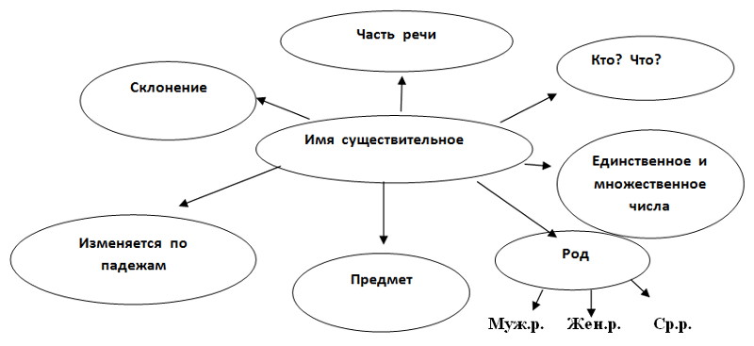
Приём «Кластер»

Slide 11
Приём
«Знаю – Узнал –Хочу узнать»

Slide 12
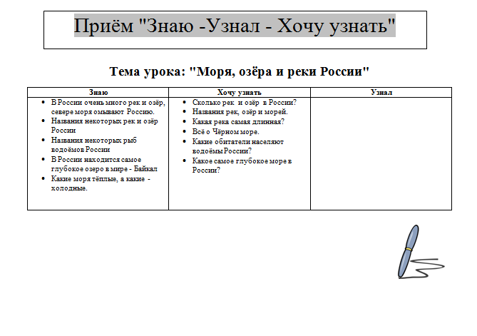

Slide 13
Приём
«Верю –
Не верю»

Slide 14
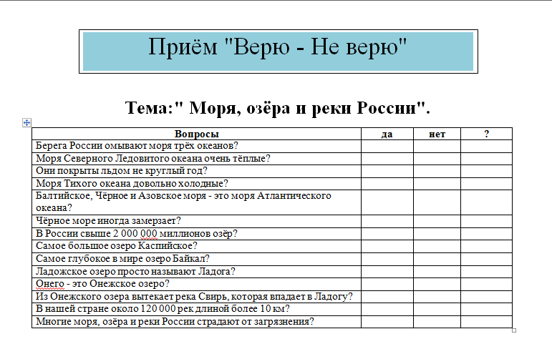

Slide 15
Приём
«Корзина
идей»

Slide 16
Тема: «Слова с непроизносимыми согласными»
Любой согласный может считаться непроизносимым?
Задание: записать как можно больше слов, предложений (можно и вопросительные) или выражений, связанных с понятием непроизносимые согласные (1 минута).
Работа в парах: Обсудить с соседом вашу информацию и составить общий ответ на мой вопрос (1 минута).

Slide 17
Сброс идей в корзину
Что у вас получилось? Зачитайте результаты работы в парах.
Запись реплик на доске.
ВАЖНО: не повторять то, что уже сказано другими

Slide 18
Примерные идеи:
Не произносятся согласные [т], [ д ], [л].
Непроизносимые согласные не произносятся, но пишутся.
Их надо проверять или запомнить.
Подбирать однокоренные слова и форму множественного числа.
Местонахождение непроизносимых согласных – пишутся в корне.

Slide 19
Приём «Инсерт»
(маркировка
текста)

Slide 20
Инсерт (чтение с пометками)
«V» - информация мне известна
«+» - узнал что-то новое
«-» - противоречит тому, что знаю; думал иначе, не согласен
«?» - хочу узнать подробнее

Slide 21
Тема: «Части речи. Глагол.»
Глагол – это самостоятельная часть речи, которая обозначает действие и отвечает на вопросы что делать? что сделать? Глагол имеет начальную форму, которая называется неопределенной формой глагола (или инфинитивом): ходить, стоять.
Глаголы изменяются по временам: прошедшее время- погасил, настоящее время – гасит, будущее время – погасит.
Изменение глаголов по лицам и числам называется спряжением. Спрягаются глаголы только в настоящем и будущем времени. В прошедшем времени глаголы изменяются по родам и числам.
В предложении глагол обычно служит сказуемым и вместе с подлежащим образует его грамматическую основу.

Slide 22
Знаю | Узнал | Хочу узнать

Slide 23
Приём
«Лови ошибку»

Slide 24
Лови ошибку ( 5-6 минут)
Важно, чтобы задание содержало в себе ошибки
2-х уровней:
А – явные, которые достаточно легко выявляются учащимися, исходя из их личного опыта и знаний;
Б - скрытые, которые можно установить, только изучив новый материал.
Учащиеся анализируют предложенный текст, пытаются выявить ошибки, аргументируют свои выводы.
Учитель предлагает изучить новый материал, после чего вернуться к тексту задания и исправить те ошибки, которые не удалось выявить в начале урока.

Slide 25
Приём «Шесть
думающих шляп»

Slide 26






Шесть шляп
Красная шляпа. Эмоции. Интуиция, чувства и предчувствия. Какие у меня по этому поводу возникают чувства?
Желтая шляпа. Преимущества. Почему это стоит сделать? Каковы преимущества? Почему это сработает?
Синяя шляпа. Организация мышления. Мышление о мышлении. Чего мы достигли?
Зеленая шляпа. Творчество. Различные идеи. Новые идеи. Предложения.
Черная шляпа. Осторожность. Суждение. Оценка. Правда ли это? В чем недостатки? Что здесь неправильно?
Белая шляпа. Информация. Вопросы. Какой мы обладаем информацией? Какая нам нужна информация?

Slide 27
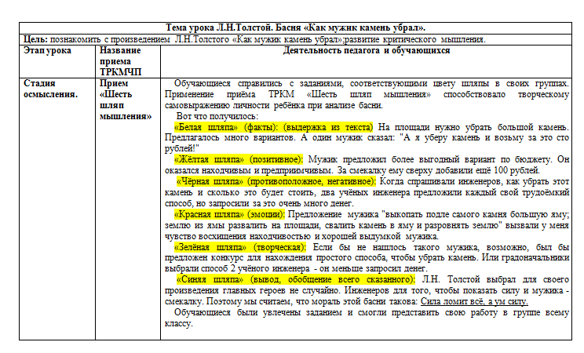

Slide 28
Результаты:
Высокая мотивация учащихся к образовательному процессу.
Возрастание мыслительных возможностей учащихся, гибкости мышления, его переключения с одного типа на другой.
Развитие способности самостоятельно конструировать, строить понятия и оперировать ими.
Развитие способности передавать другим авторскую информацию, подвергать ее коррекции, понимать и принимать точку зрения другого человека.
Развитие умения анализировать полученную информацию.

